Slide 1
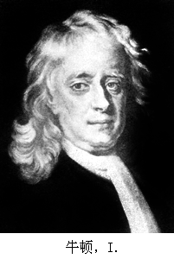
第二章 质点动力学
牛顿
(1642-1727)

Slide 2
本章教学要求：
掌握牛顿三定律及其适用条件
能用微积分方法求解一维变力作用下简单的质点动力学问题。
本章重点：
牛顿三定律
本章难点：
用微积分方法求解一维变力作用下简单的质点动力学问题

Slide 3
内容
§2.1 生活中常见的力和基本自然力
§2.2 牛顿三大运动定律
§2.2.1 牛顿第一定律
§2.2.2 牛顿第二定律
§2.2.3 牛顿第三定律
§2.3 伽利略相对性原理
§2.4 牛顿定律的应用

Slide 4
§2.1 生活中常见的力和基本自然力
运动学与动力学的渊源
加速度
运动学
动力学
揭示运动状态变化的原因
力是改变运动状态的根本原因
力的概念：
力是质点（或物体）之间的相互作用

Slide 5
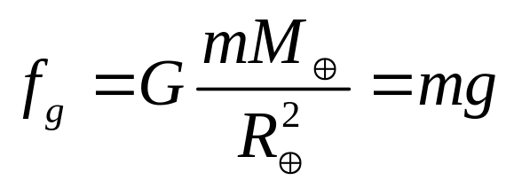
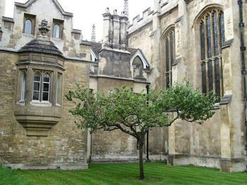
生活中常见的几种力
重力——在地球表面的物体，受到地球的万有吸力。其方向指向地球中心。设物体的质量为m，物体受重力为
这里g是重力加速度，一般计算取g=9.8m/s²

Slide 6


弹力——两个物体相互接触，由于挤压或拉伸，产生形变，物体企图恢复原状而彼此互施的作用力。
条 件：物体产生形变。
方 向: 始终与使物体发生形变的外力方向相反。
三种表现形式：
(1)两个物体通过一定面积相互挤压；
大小:取决于形变程度。
方向:垂直于接触面指向对方。

Slide 7







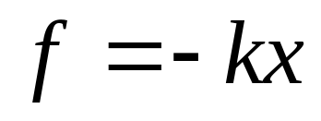


(2)绳对物体的拉力；
大小：取决于绳的伸长形变。
方向：沿着绳指向绳收紧的方向。
(3)弹簧的弹力；
弹性限度内，弹性力满足胡克定律：
方向：指向要恢复弹簧原长的方向。

Slide 8
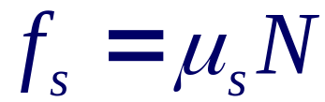
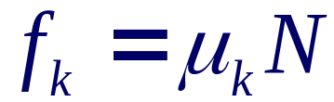
摩擦力——两个相互接触的物体在沿接触面相对运动时，或者有相对运动趋势时，在它们的接触面间所产生的一对阻碍相对运动或相对运动趋势的力。
条件：表面接触挤压；有相对运动或相对运动趋势。
方向：与物体相对运动或相对运动趋势的方向相反。
最大静摩擦力
μ_{s}：静摩擦系数
滑动摩擦力
μ_{k}：滑动摩擦系数
滑动摩擦力比最大静摩擦力小

Slide 9


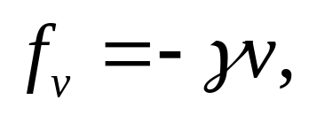


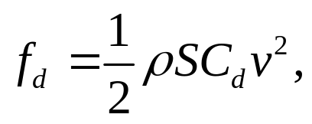



流体阻力
在相对速率比较小的时候，流体阻力的大小 与相对速率 成正比，方向相反。即
半径为 的小球为例，阻力系数为
若物体在流体中运动的速率足够大，此时常用的流体阻力大小的公式为
式中 是流体的质量密度， 表示物体运动方向的横截面积， 依赖于流体的粘滞性，称为曳引系数。

Slide 10
自然界四种基本相互作用力
 | 强作用 | 电磁作用 | 弱作用 | 引力作用
相对强度 | 1 | 10⁻² | 10⁻¹² | 10⁻³⁹
作用力程(m) | 10⁻¹⁵ | ∞ | <10⁻¹⁷ | ∞
被作用粒子 | 强子 | 强、轻子 | 强、轻子 | 一切物体
传递力粒子 | 胶子 | 光子 | 中间玻色子 | 引力子？
举例 | 核力 | 原子结合 | β衰变 | 天体
重力的本质：万有引力
弹力的本质：电磁力

Slide 11
§2.2 牛顿三大运动定律
从伽利略到牛顿
亚里斯多德认为：
摩擦力
力是维持物体运动的原因
两个轻重不同的物体，重的先落地
空气阻力
产生和维持运动的原因是什么？
近代科学的先驱伽利略在实验和观察的基础上，靠科学推理搞清楚了这个复杂的基本运动问题，将物理学的研究引上了正确的道路。

Slide 12



伽利略的推理与理想实验
小球在无限长光滑斜面上的运动
伽利略在斜面实验中观察到，不管斜面的坡度怎样，一个球会上升到它的原始高度，坡度为零时，小球将永远滚下去。
伽利略科学推论：当物体受到其他物体作用时才会改变其运动状态,即其他物体的作用是物体改变运动状态的原因。
——牛顿第一定律

Slide 13
落体佯谬
重的比轻的快
？
重的比轻的慢
不同重量的物体只能同时落地
——牛顿第二定律，万有引力定律

Slide 14
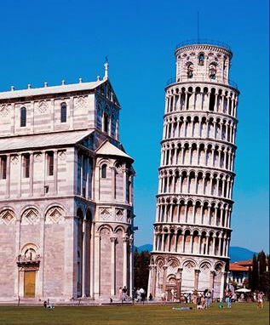
讹传
两个铁球同时落地

Slide 15
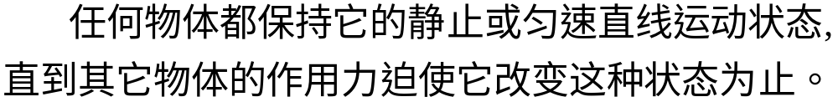
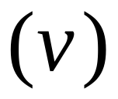
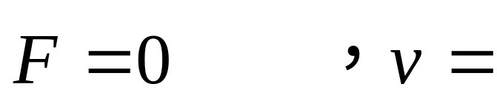

§2.2.1 牛顿第一定律
时
恒矢量

Slide 16
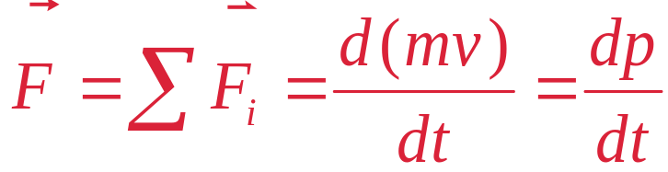
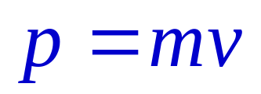

§2.2.2 牛顿第二定律
牛顿第二定律的微分形式（牛顿当年发表形式）
牛顿第二定律原文意思：运动的变化与所加的动力成正比，并且发生在这力所沿直线的方向上。
这里的“运动”指物体的质量和速度矢量的乘积。即动量
定义：动量
任一时刻物体动量的变化率总是等于物体所受的合外力。
速度远低于光速时，有

Slide 17

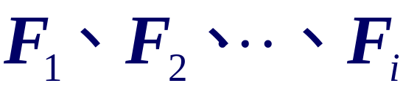


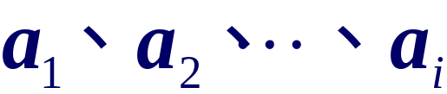
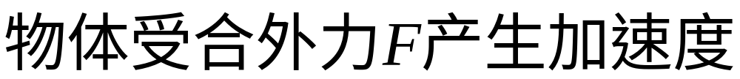
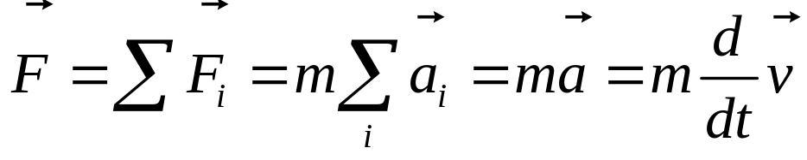
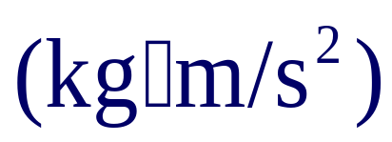

力的叠加原理：实验表明：某个质点所受合外力 等于所有其它质点给它的力的矢量和。
力
同时作用在物体上，
分别表示合力、合加速度，
分别
表示各个力产生的加速度。
对应单位：

Slide 18
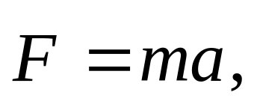


讨论：
(1)质量的理解：
质量是惯性（保持运动状态的能力）的量度
不受外力——运动状态不变
外力一定—— 越大， 越小，运动状态越难改变；
越小， 越大，运动状态容易改变。
因此，这里的质量叫做惯性质量。
(2)瞬时性的理解：定律中的力和加速度都是瞬时的，同时存在，同时消失。
(3)矢量性的理解：矢量表达式，力与加速度都是矢量，二者方向相同，满足叠加原理。

Slide 19
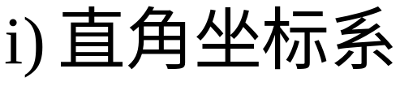
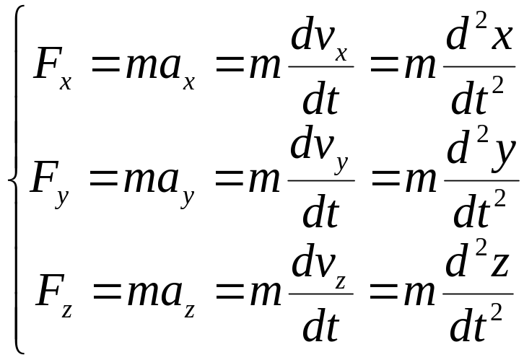
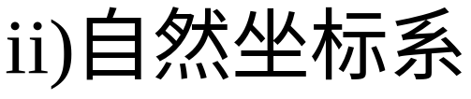
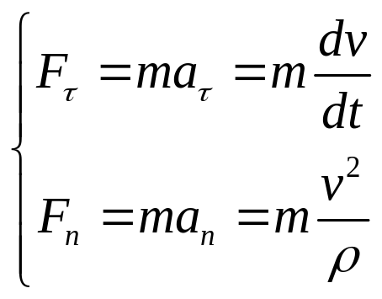
牛顿第二定律的分量形式

Slide 20
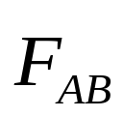
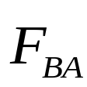
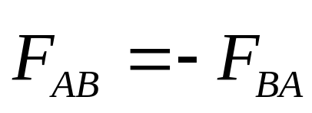
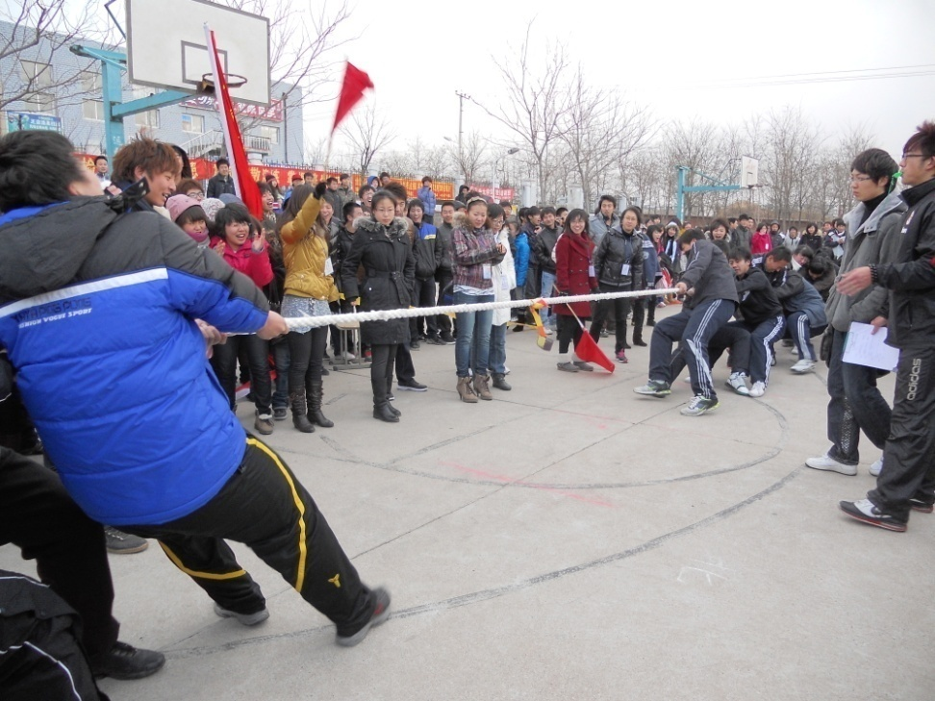
§2.2.3 牛顿第三定律
两个物体之间的作用力 和反作用力 沿同一直线，大小相等，方向相反，分别作用在两个物体上。
1.成对出现,同时消失,两力性质相同；
2.两力分别作用于不同物体，产生不同效果。
输的一方是因为力气小吗？

Slide 21
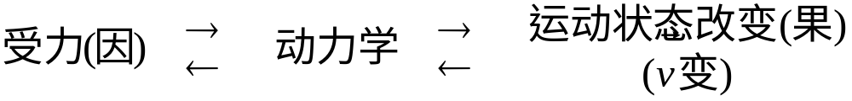
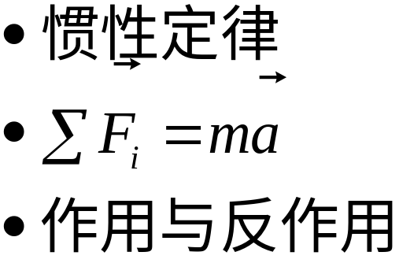
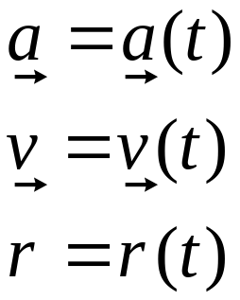
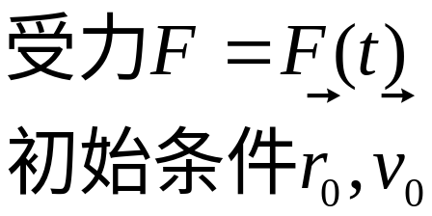
质点动力学——牛顿定律
揭示

Slide 22
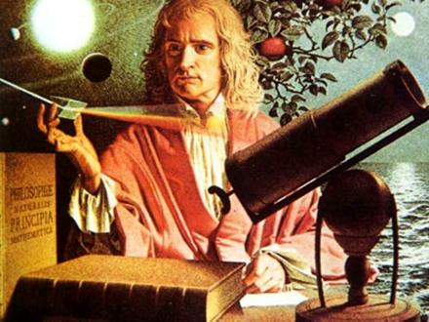
牛顿(1642-1727)简介
少年
天资聪慧，但很喜欢制作各种机械模型，他有一种把自然现象、语言等进行分类、整理、归纳的强烈嗜好，对自然现象极感兴趣。
青年
1661年考入剑桥大学三一学院
1665年获学士学位
1666年6月22日至1667年3月25日，躲避瘟疫回到家乡

Slide 23
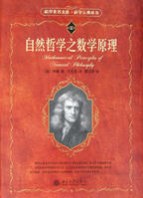
全面丰收的时期
1667年牛顿返回剑桥大学当研究生， 次年获得硕士学位
1669年由于巴罗的推荐，接受了“卢 卡斯数学讲座”的职务
1672年，由于制造反射望远镜的成就被接纳为伦敦皇家学会会员
1680年前后提出万有引力理论
1687年出版了《自然哲学之数
学原理》

Slide 24
晚年
潜心研究神学（上帝是第一推动力）
与莱布尼兹争论微积分的优先权
1727年去世
如果说我看得比别人更远一些，那是因为我站在巨人的肩膀上。
——Isaac Newton
自然和自然定律隐藏在茫茫黑夜中，上帝说，让牛顿出世！于是一切归于光明。
——Alexander Pope

Slide 25
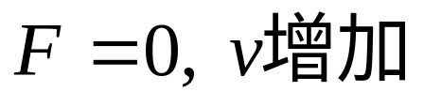
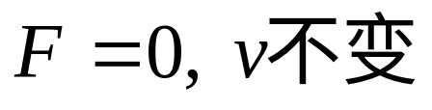
§2.3 伽利略相对性原理
惯性系与非惯性系
•
•
惯性系——牛顿定律成立的参考系
相对某个惯性系做匀速直线运动的参考系也是惯性系

Slide 26

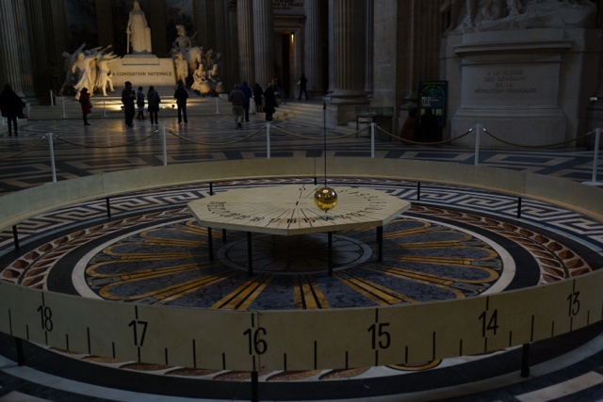





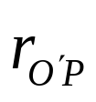






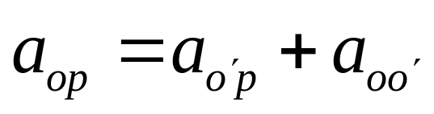
力学定律在所有惯性系中都具有相同的形式
p
傅科摆
a. 地球、太阳可以看作近似的惯性系
b. 相对惯性系作匀速直线运动的参照系也 是惯性系

Slide 27
§2.4、牛顿定律的应用举例
分析解决问题要点
1、分析问题，作出草图
2、选取对象，隔离物体
3、受力分析，运动分析
4、建立坐标系，运用定律列方程（注意方向、约束条件、关联方程）
5、统一单位，求解方程
6、分析和讨论计算结果的物理意义

Slide 28
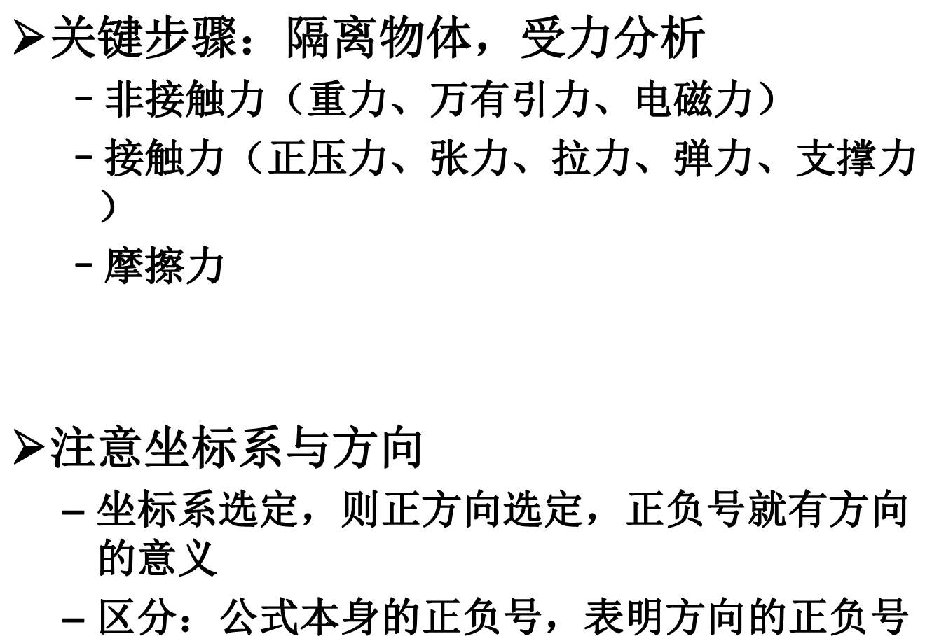

Slide 29
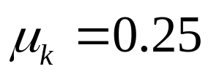
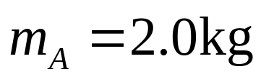
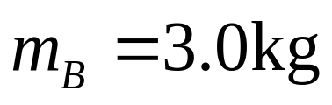

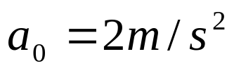

例1、如图所示，重物B以跨过定滑轮的细绳连接置于水平桌面上的物体A。桌子及物体都放在升降机中。A与桌面的动摩擦因数 ，A、B的质量分别为
若忽略细绳与滑轮的质量，以及轴承处的摩擦。试求
（1）当升降机匀速上升时，绳中的张力及物体B对升降机的加速度；
（2）当升降机以加速度
加速上升时，绳中的张力
及物体B对升降机的加速度。

Slide 30

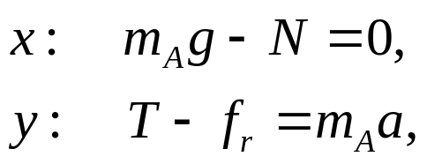





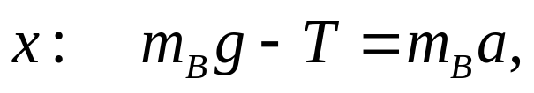






解: (1)当升降机相对于地面匀速上升时，升降机或其中的桌面本身就是一个惯性参照系。受力分析如图
A和B的速度和加速度大小保持一致，即
A物体沿x和y方向的运动方程
B物体沿x方向的运动方程

Slide 31
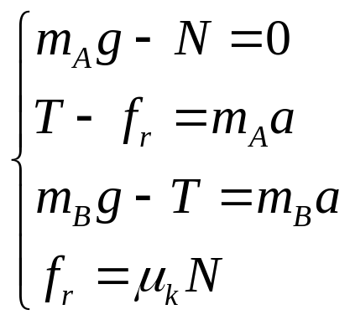
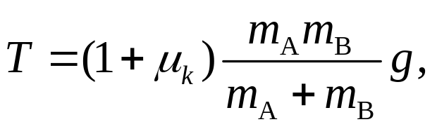
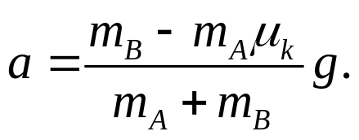
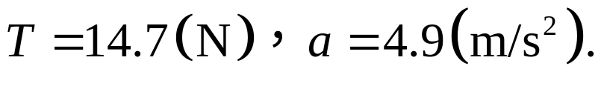
联立

Slide 32











(2)当升降机以加速度
加速上升时，升降机是非惯性系。
物体A和B相对升降机的加速度
和
，大小相等
物体A和B相对地面的加速度分别为
。
和

Slide 33







A物体
B物体
滑动摩擦力公式
解以上联立方程组，可得
这里
得：

Slide 34








例2、设电梯中有一质量可以忽略的滑轮，在滑轮两侧用轻绳悬挂着质量分别为m₁和m₂的重物A和B，已知m₁>m₂ 。当电梯(1)匀速上升，(2)匀加速a₀上升时，求绳中的张力和物体A相对于电梯的加速度。
解：以地面为参考系，物体A和B为研究对象，分别进行受力分析。
物体在竖直方向运动，建立坐标系oy
y
o
m₁
m₂
m₂
m₁
o
y

Slide 35




(1)电梯匀速上升，物体对电梯的加速度等于它们对地面的加速度。A的加速度向下，B的加速度向上，根据牛顿第二定律，对A和B分别得到：
上两式消去T，得到：
y
o
m₁
m₂
将a代入上面任一式T，得到：
o
y

Slide 36








(2)电梯以加速度a₀上升时，m₁对地的加速度为
，其投影式为
同理，m₂的对地的加速度为 , 根据牛顿第二定律，且有 ，得到：
y
o
解此方程组得到：
m₁
m₂
o
y

Slide 37




讨论：
由(2)的结果，令a₀=0，即得到(1)的结果
由(2)的结果，电梯加速下降时，a₀<0，即得到

Slide 38








例3、如图所示，质量为 的木块放在质量为 的楔形木块的斜面上，斜面的倾角
假设两个木块的表面和地面都非常光滑，可以忽略摩擦力。当水平力推力 多大时，恰好可以维持小木块静止在斜面上不动？

Slide 39


















如图2-7(b)所示，分隔木块
和
，并画出它们各自所
受外力。在如图所示的直角坐标系中，可以分别列出木块
的加速度方程
的加速度方程
两个木块相对静止，所以
即

Slide 40


解以上简单的联立方程组，可得
所需要的外推力大小为
方向水平向左。

Slide 41


例4、一个质量为m、悬线长度为l的摆锤，挂在架子上，架子固定在小车上，如图所示。求在下列情况下悬线的方向(用摆的悬线与竖直方向所成的角θ表示)和线中的张力：
(1)小车沿水平方向以加速度a₁作匀加速直线运动。
(2)当小车以加速度a₂沿斜面(斜面与水平面成α角)向上作匀加速直线运动。
a₂
l
l
l
a₁
θ
m
m
m
α

Slide 42







解：(1)以小球为研究对象，当小车沿水平方向作匀加速运动时，分析受力：
在竖直方向小球加速度为零，水平方向的加速度为a。建立图示坐标系：
θ
利用牛顿第二定律，列方程：
m
x方向：
y方向：
解方程组，得到：
y
o
x

Slide 43


(2)以小球为研究对象，当小车沿斜面作匀加速运动时，摆的悬线与竖直方向所成的角θ′,分析受力：
小球的加速度沿斜面向上，垂直于斜面处于平衡状态，建立图示坐标系，重力与y轴负向的夹角为α。
a₂
m
利用牛顿第二定律，列方程：
α
α
x方向：
y
y方向：
x
o

Slide 44




求解上方程组，得到：
讨论：如果α=0，θ与θ’有同样的表达，即小车在水平方向作匀加速直线运动；如果a₂=0，加速度为零，悬线保持在竖直方向。

Slide 45












Slide 46













例6、 研究一个半径 为的球体在液体中竖直下沉的过程。设球体质量均匀分布，密度为 ，流体的黏滞系数为 密度为 。试求球体下沉的速度与时间的函数关系。其中黏滞阻力为 （式中负号表示阻力的方向与物体运动的方向相反）,v为其速率。
解：以小球为研究对象，分析受力：
重力的大小为
浮力 的大小等于物体所排除的流体的重量，即
黏滞阻力的大小为

Slide 47







小球的运动在竖直方向，以向下为正方向，根据牛顿第二定律，列出小球运动方程：
即
引入记号
运动方程可简化为

Slide 48












运动方程可简化为
它的通解为
若在
时刻，球体由静止释放，即
则球体下沉速度
随时间
变化的函数关系为

Slide 49


小球的加速度
最大加速度为：
极限速度为：

Slide 50
















例(链条)

Slide 51





Slide 52







Slide 53





例8、有一密度为ρ的细棒，长度为l，其上端用细线悬着，下端紧贴着密度为ρ′的液体表面。现悬线剪断，求细棒在恰好全部没入水中时的沉降速度。设液体没有粘性。
解：以棒为研究对象，在下落的过程中，受力如图：
棒运动在竖直向下的方向，取竖直向下建立坐标系。
当棒的最下端距水面距离为时x，浮力大小为：
l
o
x
此时棒受到的合外力为：
x

Slide 54





利用牛顿第二定律建立运动方程：
要求出速度与位置的关系式，利用速度定义式消去时间
积分得到

